Slide 1





Productos-anuncios
MERCADO LIBRE
UNALM - LP 2

Slide 2



Participantes
Los integrantes de este trabajo son:
Venegas Mendez Janice (20221419)
Victoria Zarate Alexandra (20221420)
Paucar Arango Marcos David Alexander (20221412)
Janice2812
Alexandra-2803
MarcosIAP

Slide 3




01. Presentación del trabajo y objetivos
02. Parámetros
03. Sintaxis del trabajo
04. Redes Sociales
05. Ideas de Negocio
06. Conclusiones
07. Contacto
ÍNDICE

Slide 4




Proyecto
Mercado Libre es una empresa multinacional líder en comercio electrónico en Iberoamérica. Su rica información comercial y su enfoque en el comercio electrónico la hacen ideal para analizar tendencias de mercado, y ciertos análisis de sus productos.

Slide 5



Objetivos
Datos de los productos
Datos de los anuncios
Implementar funciones para limpiar y validar los datos obtenidos.
Calcular estadísticas adicionales sobre el promedio de precios, la disponibilidad promedio de productos, o la cantidad total de productos.
Agregar funcionalidades de ordenamiento para que los usuarios puedan clasificar los productos por precio, popularidad o cualquier otra métrica relevante.
Análisis de Impresiones y Vistas.
Evaluación del Tamaño del Público Estimado.
Análisis Temporal.

Slide 6


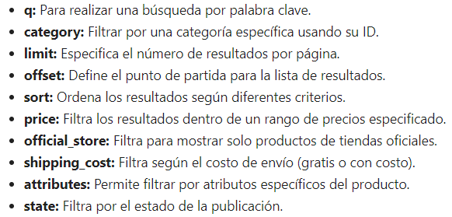
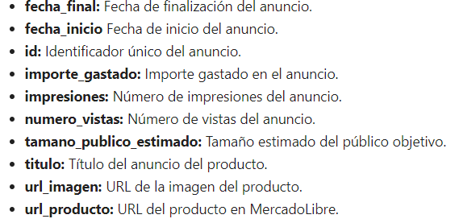
Parámetros de la API Mercado_Libre
Parámetros de nuestra API

Slide 7
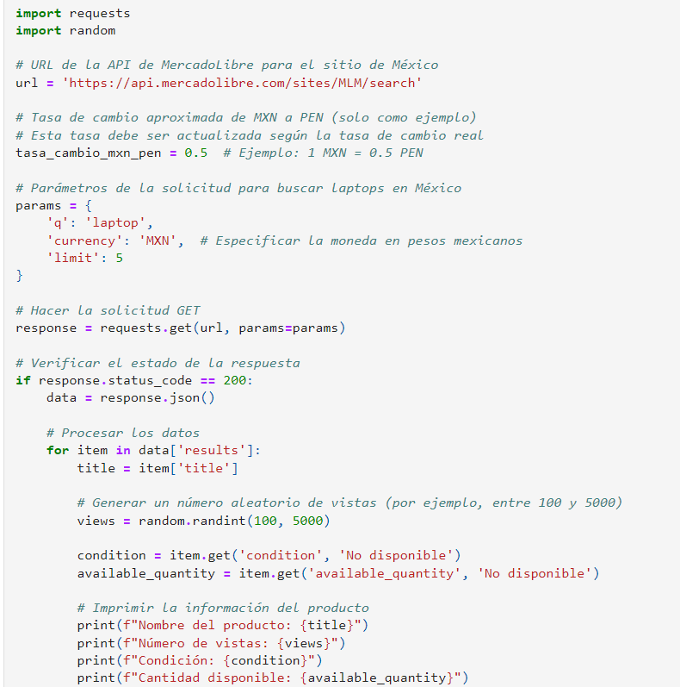
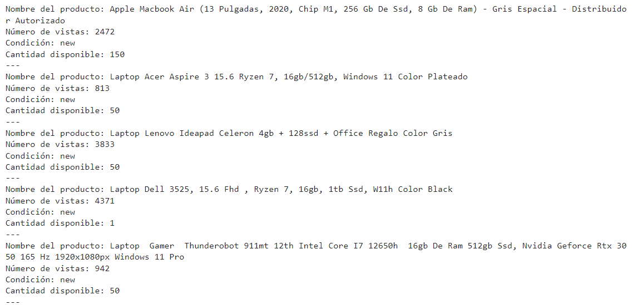
Sintaxis general
Código:
Resultado:

Slide 8

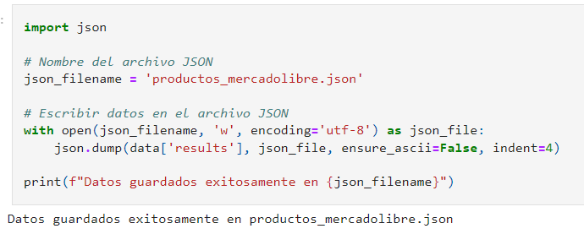
Estrategias del trabajo
Los datos que lograremos extraer lo guardaremos en formato json.

Slide 9

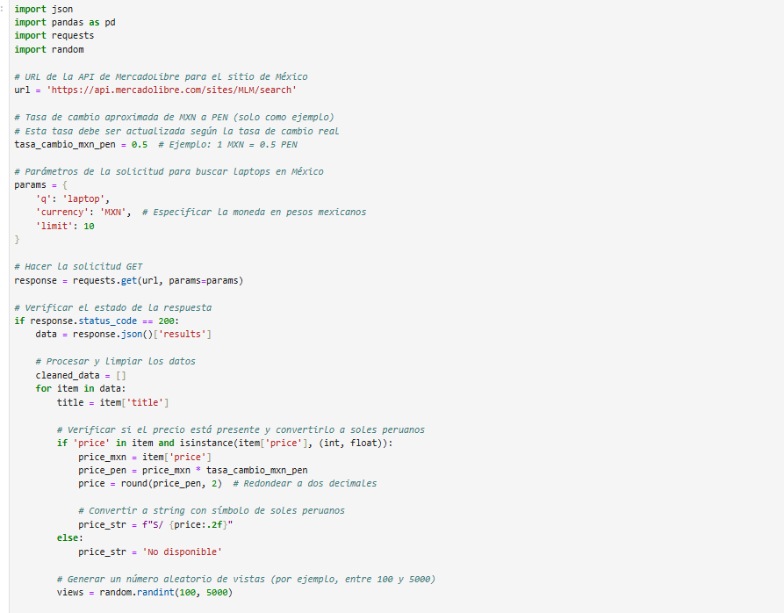
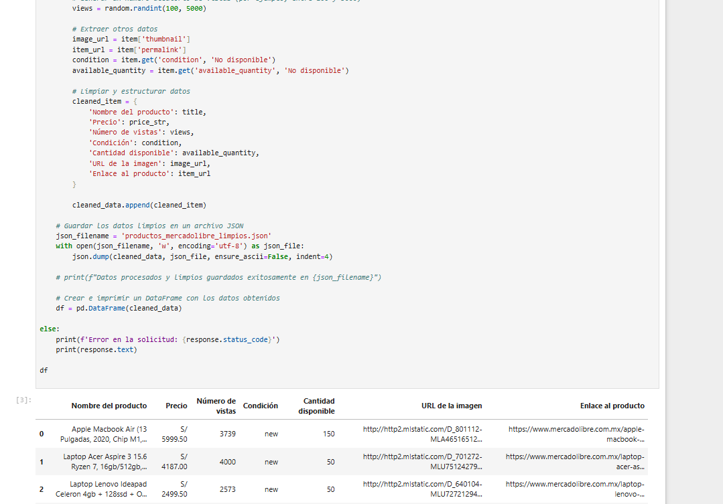
Extracción, procesamiento y almacenamiento de datos
Los datos que lograremos extraer lo limpiaremos , luego se almacenan en un archivo JSON para su posterior análisis y visualización

Slide 10
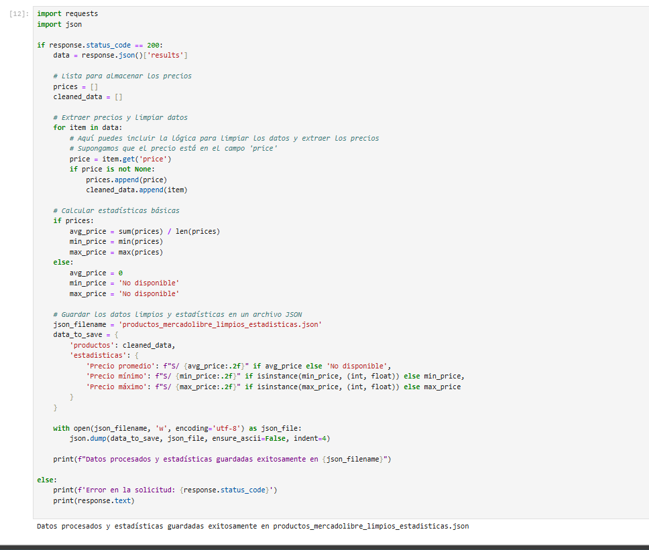
Cálculos estadísticos básicos
calculamos algunas estadísticas básicas sobre los precios, incluyendo el promedio, mínimo y máximo. Para que finalmente, los datos procesados y las estadísticas se almacenen en un archivo JSON

Slide 11
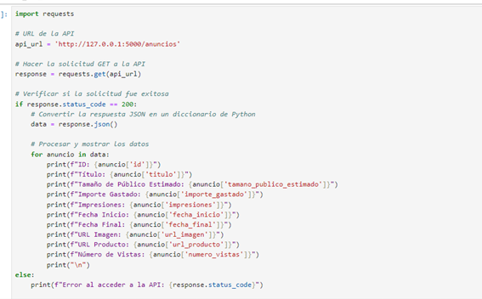

Accediendo a la api

Slide 12
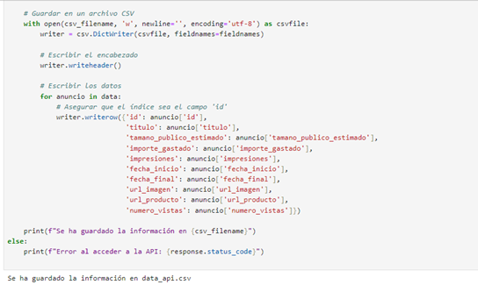
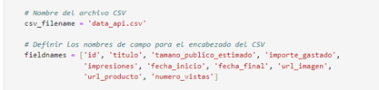
ALMACENAMOS DATOS EN CSV
Nombramos el archivo y definimos los nombres de los campos
Colocamos los datos en el csv

Slide 13
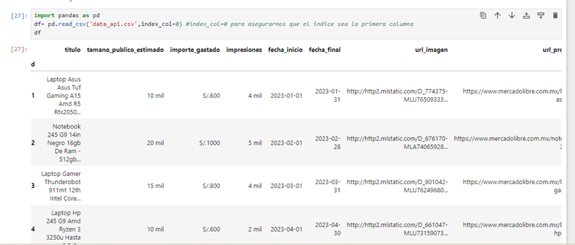
MOSTRAMOS LOS DATOS
Utilizamos la librería pandas para leer el csv.

Slide 14
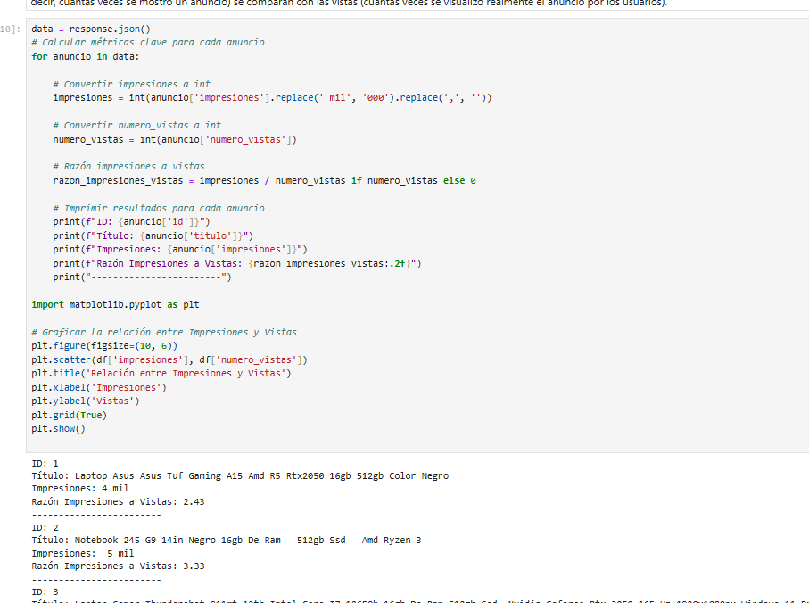
RAZÓN ENTRE IMPRESIONES Y VISTAS
Evaluamos la relación entre el número de impresiones y el número de vistas para determinar la efectividad de las campañas publicitarias.

Slide 15

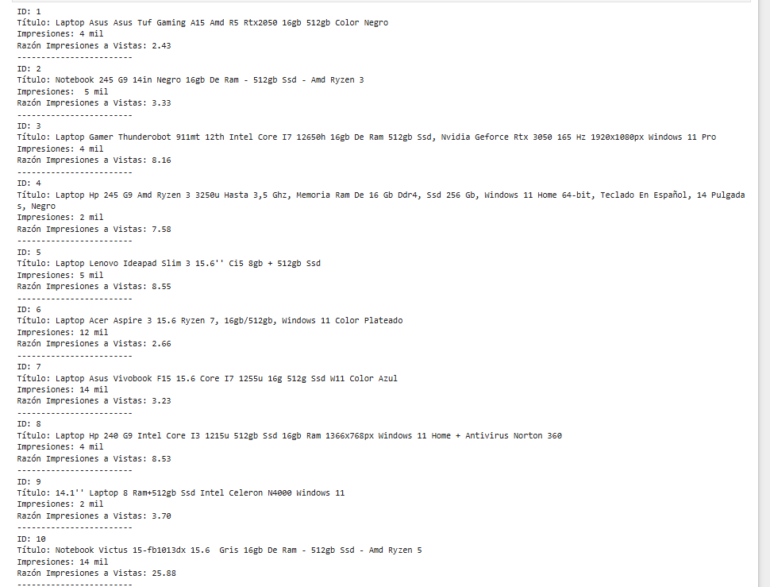
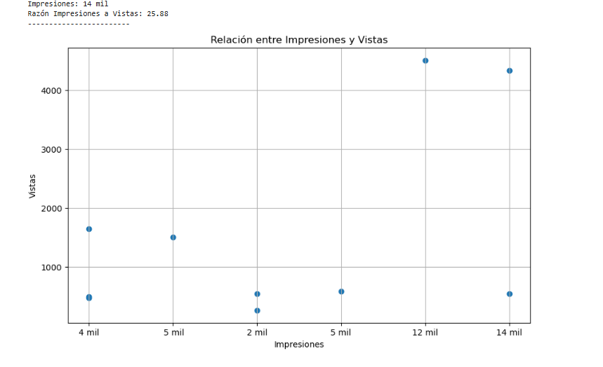
MOSTRAMOS LA RELACION MEDIANTE ESTA ESTE GRAFICO Y ADICIONAMOS LOS DATOS

Slide 16
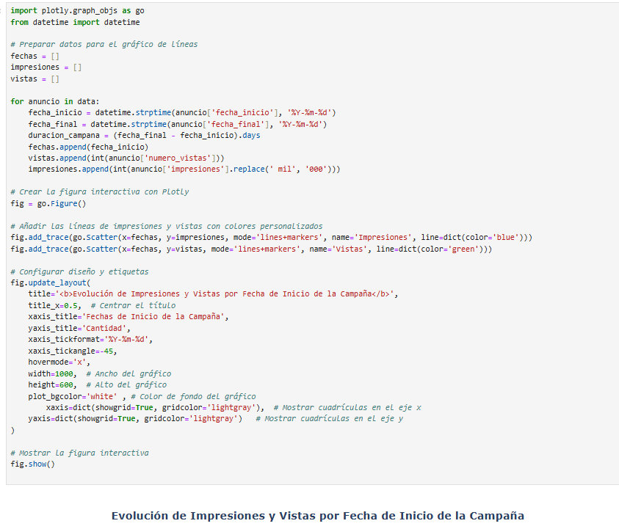
ANÁLISIS TEMPORAL
Este análisis nos ayudará a ver cómo evoluciona el rendimiento a lo largo de diferentes campañas en el tiempo, y para ello usaremos un gráfico de líneas

Slide 17
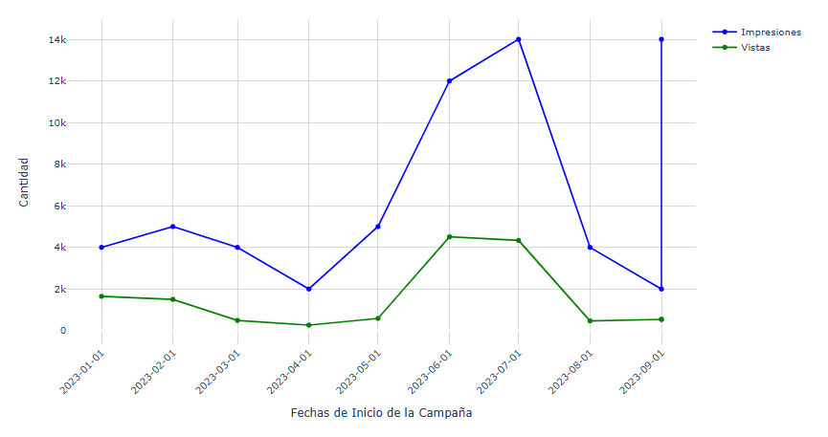
GRAFICO DE EVALUACION DE IMPRESIONES Y VISTAS POR FECHA DE INICIO DE CAMPAÑA

Slide 18


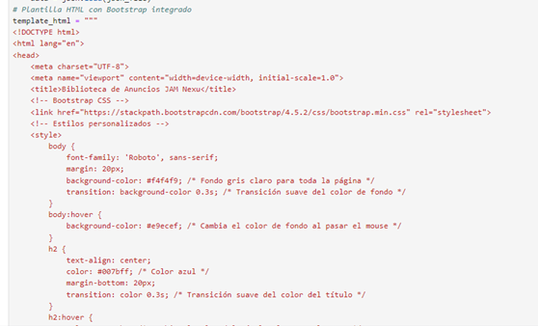
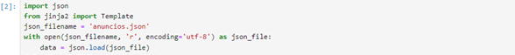
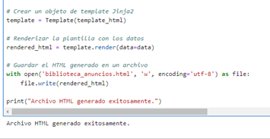
Creando un html
Importamos librerías y leemos el archivo json
Creamos la plantilla html
Aplicamos template y guardamos el html

Slide 19
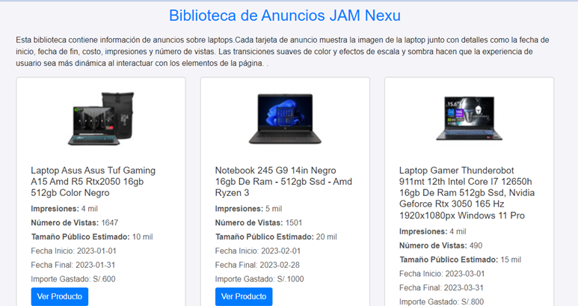
MOSTRANDO HTML
En este html podemos ver la información de cada anuncio junto con sus métricas correspondientes.

Slide 20


Borcelle
Muchas
GRACIAS

Slide 21












Recursos Gráficos

